Slide 1
令和6年度 保健事業推進に向けた医療専門職等人材育成事業
保健指導実践者育成研修の概要
主催 ：福島県 保健福祉部 国民健康保険課
委託先：生活習慣病予防研究センター

Slide 2
研修概要
検査結果の説明技術～図版によるわかりやすい説明～（対面）
初回支援で最も重要なパートである検査結果説明を脂質異常、高血圧、糖尿病の疾病横断的に学びます。定評のある拡大図版のうち検査結果説明に必要な部分をまとめた教材集を参加者に提供します。
保健指導の知識と生活習慣アセスメントに基づく目標設定の仕方
～脂質異常症・高血圧・糖尿病の保健指導のポイントと目標設定～（WEB）
第1回 知識編I
脂質異常の基本的な考え方や保健指導のポイントについて講義を行い、クイズとその解説で理解度を確認します。高血圧の保健指導に必要な知識の獲得を目指します。
第2回 知識編II
高血圧の基本的な考え方や保健指導のポイントについて講義を行い、クイズとその解説で理解度を確認します。高血圧の保健指導に必要な知識の獲得を目指します。
第3回 知識編Ⅲ
糖尿病の基本的な考え方や保健指導のポイントについて講義を行い、クイズとその解説で理解度を確認します。高血圧の保健指導に必要な知識の獲得を目指します。

Slide 3
研修イメージ
保健指導の必須技術を対面研修で習得。オンライン研修では
講義＋クイズ解説による知識習得と演習を取り入れ、現場で
翌日から活用できる情報を提供します。
オンライン
研修③
実践技術
オンライン
研修②
オンライン
研修①
・糖尿病の保健指導
・高血圧の保健指導
・脂質異常の保健指導
基礎知識・技術
対面研修
疾病横断的に
初回支援の検査結果説明の方法を学ぶ
オンデマンド配信： オンライン講義
復習や職場内での共有に活用
時期

Slide 4
研修スケジュール
・研修は、対面1回・WEB3回の計4回実施します。
・１回のみの参加も可能です。また、各回ごとに別の方が参加いただいても問題ありません。
・Weｂは各回ごとに申込が必要です。
■病態別知識・基本技術研修（対面）
研修回 | 研修内容 | 研修日時 | 申込開始 | 申込〆切 | 申込URL
第1回 | 保健指導のABC ～検査結果の説明技術～ | 2024/11/26（火） 13：30～17：00 | 11/1（金） 10：00～ | 11/15（金） 16：00 | https://select-type.com/ev/?ev=Sl06mUUqD70
■保健指導の知識と技術課題の実践研修（WEB）
特定保健指導に従事するすべての方にお勧め、参加人数に制限なし（PC1台につき３人まで）
研修回 | 研修内容 | 研修日時 | 申込開始 | 申込〆切 | 申込URL
第1回 | ～知識編Ⅰ～ 疫学・生活習慣から見た脂質異常 | 2025/1/10（金） 13：30～16：30 | 11/1（金） 10：00～ | 12/20（金） 16：00 | https://select-type.com/ev/?ev=sikQ4Mvt-dM
第2回 | ～知識編Ⅱ～ 疫学・生活習慣から見た高血圧 | 2025/2/4（火） 13：30～16：30 | 11/8（金） 10：00～ | 1/17（金） 16：00 | https://select-type.com/ev/?ev=PHX70EBJ8O8
第3回 | ～知識編Ⅲ～ 疫学・生活習慣から見た糖尿病 | 2025/2/28（金） 13：30～16：30 | 12/2（月） 10：00～ | 2/7（金） 16：00 | https://select-type.com/ev/?ev=Hl2urK8Tv64

Slide 5
参加にあたっての注意事項
共通 | ■Web研修に参加される方には、開催の1週間程度前にメールをお送りします。 ■申込〆切までは、申込サイト上でキャンセルが可能です。 ■研修前日から当日の体調不良等によるキャンセルは、最終ページの研修会事務局連絡先まで電話でご連絡ください。
【対面研修】 | ■会場：ウィル福島 アクティおろしまち（１階 コンベンションホールB/ 阿武隈急行 卸町駅より徒歩5分） 駐車場は無料で利用できます（300台まで） ■受付開始は12：30です。 ■昼食は外出していただくか、自席でとれます。
【WEB研修】 | ■ZOOMで開催します。ZOOMのURLは、開催の1週間程度前にメールでお知らせします。 ■参加人数に制限はありませんが、ロールプレイングは1台につき3人が上限です。 １人または２人でお申込みの場合、別市町村の参加者と３人組でロールプレイを行います。 申込時に、PCごとのご参加者をご入力ください。 参加者が4名以上の場合は、2台目のPCをご用意いただき、新たにお申込みください。 ■ロールプレイング実施時には、カメラとマイクを使用します。

Slide 6
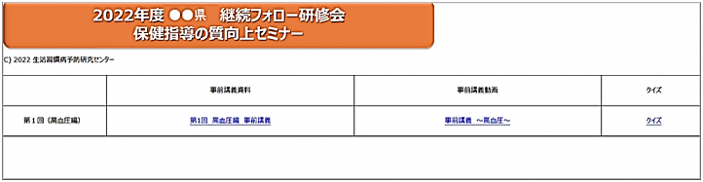
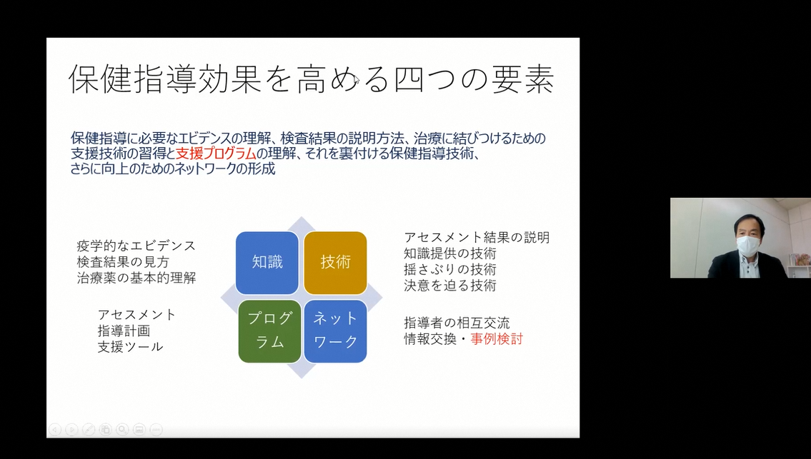

オンデマンド配信
対面研修、オンライン技術研修の講義とデモンストレーションを録画し、
後日研修資料と併せてオンデマンドで配信します。
日程や場所の問題から当日参加できなかった方にも学習方法の選択肢があります。
講義資料：ダウンロードし印刷が可能です。
講義動画：都合に合わせて視聴可能です。
また視聴は複数人でも可能です。職場での学習の共有にも役立ちます。
クイズ
：学習内容確認のためのクイズを用意します。学習到達度の確認が
可能であり、不十分な場合は講義に戻って何度でも復習が可能です。
サンプル

Slide 7
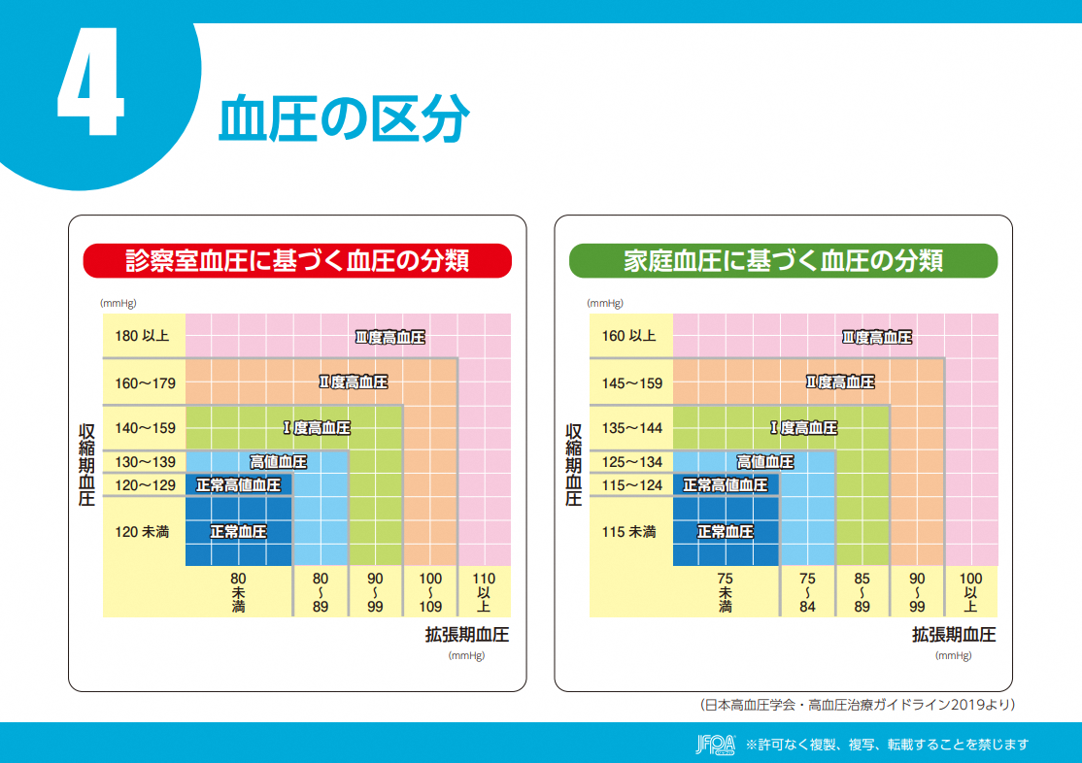
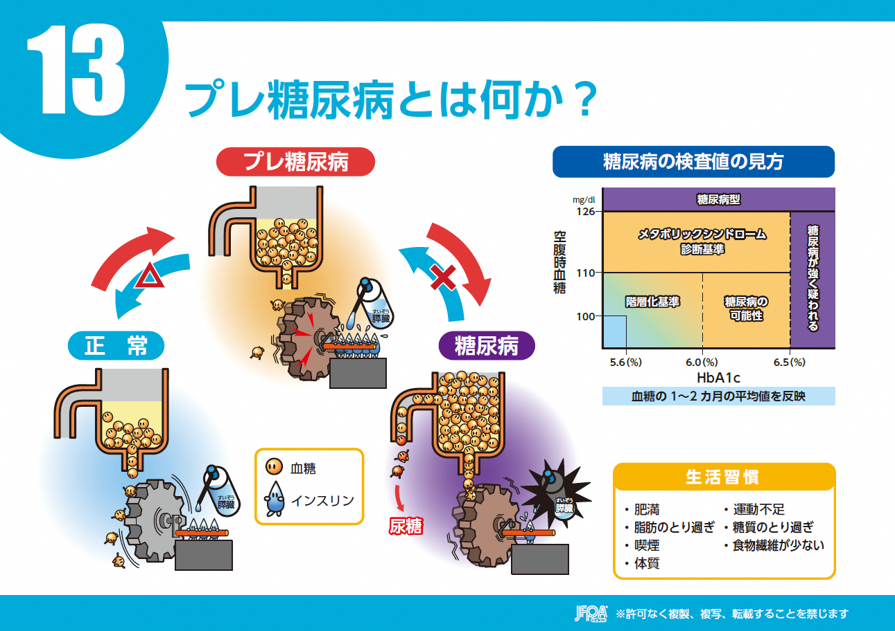
使用する教材 拡大図版「 セレクトシート 」
特定保健指導や重症化予防に使える健康教育支援ツールです。高血圧・糖尿病・脂質異常・運動・飲酒など、全75タイトルの中から検査結果説明に活用可能なシートを７枚セレクト。
保健指導域、薬物治療と保健指導の併用域、薬物治療域のどこに当てはまるかを判定したうえで、対象者にわかりやすく説明する、「指さし法」の具体的方法を解説します。
使用のタイミング、見せるまでの手順、効果的な示し方など指導効果を高める使用方法を講義で解説します。 動画でも活用方法を提供します。

Slide 8
本件に関する連絡先
■福島県 保健福祉部 国民健康保険課
市町村国保 担当 一條
TEL ： 024-521-7203
MAIL : kokuminkenkouhoken@pref.fukushima.lg.jp
■福島県専門職向け技術向上研修会事務局
生活習慣病予防研究センター 担当 渡部・北・平間
TEL ： 050-3823-0100 （8：30～17：15）
MAIL : risp_gyousei@jrisp.com

